Slide 1
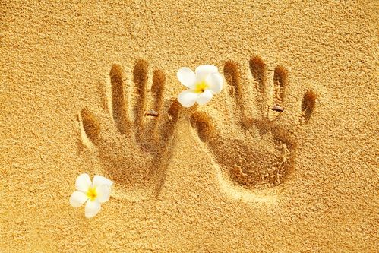
Песочная терапия
Выполнила студентка 2 курса, 3125-2
Виличко Элина

Slide 2
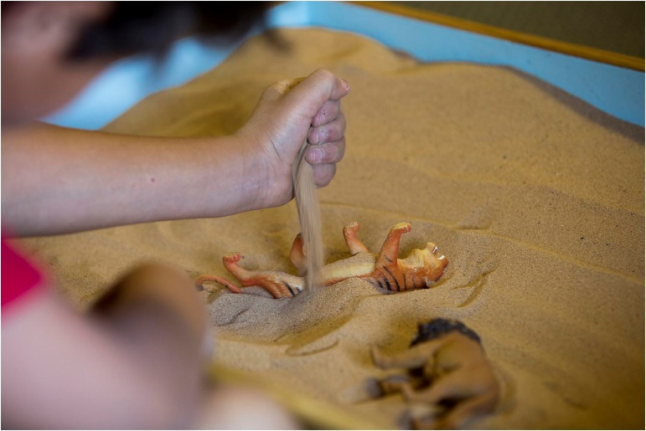
Песочная терапия
Песо́чная терапи́я — один из методов психотерапии, возникший в рамках аналитической психологии. Это способ общения с миром и самим собой; способ снятия внутреннего напряжения, воплощения его на бессознательно-символическом уровне, что повышает уверенность в себе и открывает новые пути развития.
Основная цель песочной терапии – достижение клиентом эффекта самоисцеления посредством спонтанного творческого выражения.
Основная задача песочной терапии - соприкосновение с вытесненным и подавленным материалом личного бессознательного, его включение в сознание.

Slide 3
История создания метода песочной терапии
Началом использования подноса с песком в психологической практике принято считать конец 1920-х годов.
При работе с детьми игрушки и миниатюры использовали Анна Фрейд, Эрик Эриксон и другие психотерапевты.
Разработанная К.Юнгом техника активного воображения может рассматриваться как теоретическая основа песочной терапии. Создание песочных картин способствует творческому регрессу, работа в песочнице возвращает человека в детство и способствует активизации «архетипа ребенка».
Песочной терапии", швейцарский юнгианский аналитик Дора Кальфф (Dora Kalff), считает что «Картина на песке может быть понята как трехмерное изображение какого-либо аспекта душевного состояния. Неосознанная проблема разыгрывается в песочнице, подобно драме, конфликт переносится из внутреннего мира во внешний и делается зримым».
Dora Kalff является автором книги "Sandplay. В книге описаны случаи из практики. Д.Кальфф положила в основу своего подхода к песочной терапии теорию К.Г. Юнга.
Сегодня метод песочной терапии используют в арт-терапии, гештальт-терапии, когнитивно-поведенческой и семейной терапии, в детском психоанализе.

Slide 4
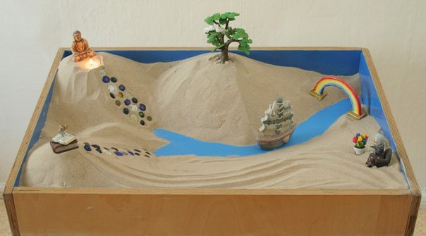
Данный метод позволяет:
- Проработать психотравмирующую ситуацию на символическом уровне.
- Отреагировать негативный эмоциональный опыт в процессе творческого самовыражения.
- Изменения отношения к себе, к своему прошлому, настоящему и будущему, к значимым другим, в целом к своей судьбе.
- Способствует регрессу клиента к прошлому опыту с целью повторного переживания и освобождения.
- Служит дополнением к другим методам психотерапевтической работы.
Модификации песочной терапии могут использоваться в работе педагогов, дефектологов, социальных работников, обученных этому методу.

Slide 5
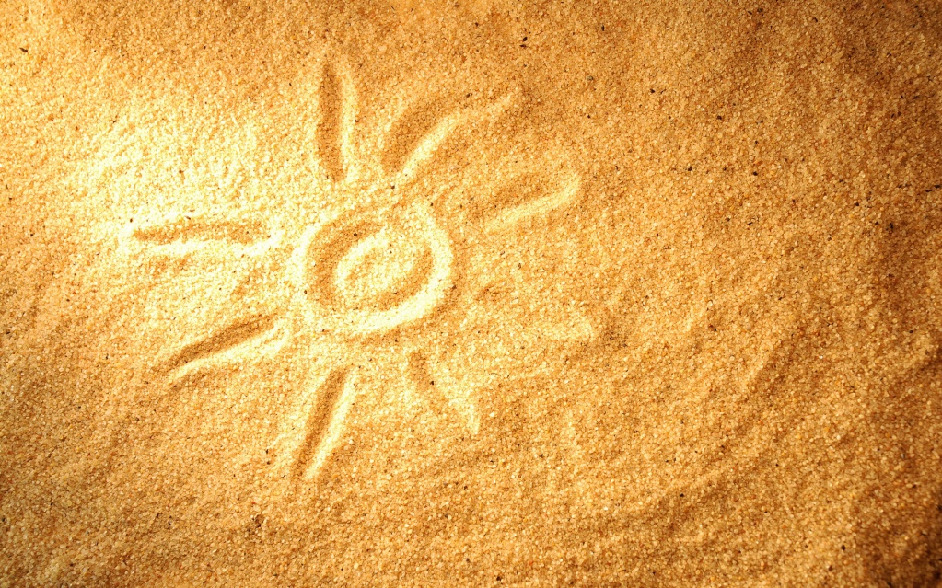
Психотерапевтическая работа позволяют психологу решать следующие задачи:
- Диагностические:
- Коррекционные;
- Терапевтические;
- Творческого развития.

Slide 6
Показания к песочной терапии:
Как правило песочная терапия используется не с первой встречи, за исключением, когда клиент специально направлен для процедуры песочной терапии.
Рекомендуется предлагать песочную терапию в случае, если клиент:
- неспособен объяснить словами то, что он чувствует или думает;
- ограничен в проявлении своих чувств;
- переживает экзистенциальный или возрастной кризис;
- имеет психологическую травму;
- имеет проблемы в принятии решения.

Slide 7
Противопоказания к использованию песочной терапии
Песочную терапию нельзя проводить в следующих случаях:
- дети с синдромом дефицита внимания с гиперактивностью (СДВГ).
- эпилепсия или шизофрения.
- клиент с очень высоким уровнем тревожности.
- клиент с неврозом навязчивых состояний.
- аллергия на пыль и мелкие частицы.
- легочные заболевания.
- кожные заболевания и порезы на руках.
Однако ряд психологов используют песочную терапию с детьми с СДВГ.

Slide 8
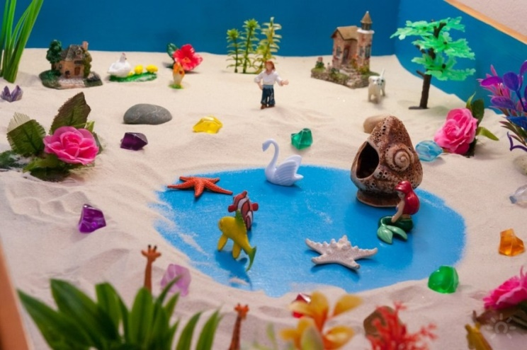
Символизм ландшафта песочной картины
Ландшафт в песочном пространстве символизирует карту клиента. Это могут быть горы, равнины, реки, моря и океаны, дороги, леса и т.д. В момент построения мира клиент может погрузиться в легкое трансовое состояние, фокусируясь на своей проблеме и выходе из проблемной ситуации. Ландшафт показывает, какой путь выбрал себе человек, как он будет его проходить.
В песочной терапии при работе с клиентом можно использовать сказки, легенды, мифы, притчи. которые подбираются в зависимости от проблемы клиента. Сюжет должен быть понятен клиенту не зависимо от возрастной группы - ребенок это или взрослый человек. У терапевта должна быть подборка притч, метафор, сказок. В ходе работы их можно соединять в одну единую метафору. Одна метафора может плавно переходить в другую.

Slide 9
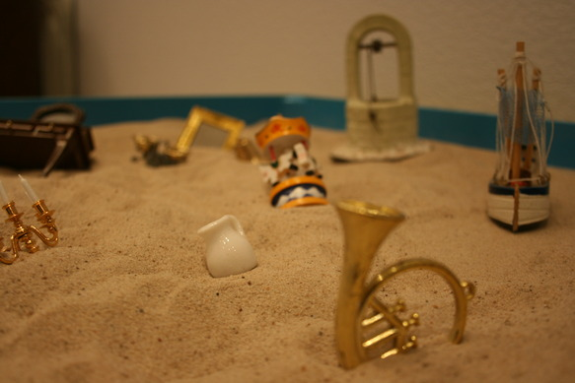
Коллекция миниатюрных объектов
Для песочной терапии должен быть большой выбор миниатюрных объектов, т.к. фигурки будут символами сознательных и бессознательных процессов клиента.
Кроме миниатюрных фигур в кабинете желательно иметь следующие материалы: ткань, нитки, тесьма, глина, пластилин, цветная бумага, маркеры, чтобы клиент мог создать свой объект, создать, то чего нет в коллекции.
В коллекции должны быть миниатюры-символы, привлекательные и непривлекательные; прекрасные и ужасные; символы добра и зла, гармонии и абсурда.
Коллекция должна быть представлена объектами различных размеров, цветов, структур и материалов. Они должны быть:
- Большие и крошечные;
- Бесцветных и ярких цветов;
- Прозрачные и непрозрачные;
- Сделанные из разных материалов: металла, стекла, глины, древесины и пластмассы.

Slide 10
Символизм миниатюрных фигурок, выбранных для песочной картины
Фигурки, выбранные на поле, символизируют то, что человек имеет на сегодняшний день. Самым главным, основным считается то, что сам автор думает по поводу выбранных фигурок.
Важно помнить и понимать, что сколько людей столько и импровизаций может быть.
Находясь в кабинете психолога, человек выберет из множества фигурок, только те, которые для него актуальны в настоящее время.

